Slide 1
แนวทางการพัฒนาสู่สำนักงานที่เป็นมิตรกับสิ่งแวดล้อม
กรมส่งเสริมคุณภาพสิ่งแวดล้อม

Slide 2
แนวทางการพัฒนาสู่สำนักงานที่เป็นมิตรกับสิ่งแวดล้อม
แผนการดำเนินงานประจำปี 2561
การสมัครเข้าร่วมโครงการ
แบบประเมินเบื้องต้นและรายละเอียดอื่นๆ
เกณฑ์การประเมินสำนักงานสีเขียว
ตัวอย่างการดำเนินงานสำนักงานสีเขียวที่ผ่านมา
เคล็ด (ไม่) ลับ
ถาม-ตอบ

Slide 3
แผนการดำเนินงานโครงการประเมินสำนักงานสีเขียวที่เป็นมิตรกับสิ่งแวดล้อม (Green Office) ปี 2561
ประชาสัมพันธ์ เชิญชวน และรับสมัครสำนักงานเข้าร่วมโครงการ
ปี 2561 ส่งใบสมัครภายในวันที่ 31 มกราคม 2561
ส่งเอกสารการประเมินตนเองเบื้องต้นพร้อมหลักฐานไปยังกรมส่งเสริมคุณภาพสิ่งแวดล้อม เพื่อพิจารณาคัดกรองเอกสาร ภายในวันที่ 9 กุมภาพันธ์ 2561
อบรมหน่วยงานและผู้ตรวจประเมินเพื่อให้ความรู้ความเข้าใจ
ในการดำเนินโครงการ (เดือนมีนาคม 2561)

Slide 4
แผนการดำเนินงานโครงการประเมินสำนักงานสีเขียวที่เป็นมิตรกับสิ่งแวดล้อม (Green Office) ปี 2561
ตรวจเยี่ยม Coaching ให้คำแนะนำและดำเนินการปรับปรุง ตามเกณฑ์สำนักงานสีเขียว
ตรวจประเมินสำนักงานสีเขียวในระดับพื้นที่
ตรวจประเมินสำนักงานในระดับดีเยี่ยม (หน่วยงานที่มีผลคะแนนการตรวจประเมินสำนักงานในระดับพื้นที่มากกว่า 90 คะแนนชึ้นไป)

Slide 5
แผนการดำเนินงานโครงการประเมินสำนักงานสีเขียวที่เป็นมิตรกับสิ่งแวดล้อม (Green Office) ปี 2561
สรุปผลการตรวจประเมินเพื่อมอบรับรอง สำนักงานสีเขียวที่เป็นมิตรกับสิ่งแวดล้อม
รับโล่รางวัลพร้อมใบประกาศเกียรติคุณสำนักงานที่ผ่านการรับรองสำนักงานสีเขียว (Green Office)

Slide 6
การสมัครเข้าร่วมโครงการ
ส่งใบสมัครภายในวันที่ 31 มกราคม 2561

Slide 7
แบบประเมินเบื้องต้น
ภายในวันที่ 9 กุมภาพันธ์ 2561

Slide 8
อบรมหน่วยงานและผู้ตรวจประเมินเพื่อให้ความรู้ความเข้าใจ
ในการดำเนินโครงการ (เดือนมีนาคม 2561)
อบรมหน่วยงานเพื่อให้ความรู้ความเข้าใจ
ผู้ประสานงาน หรือเลขานุการโครงการ
อบรมผู้ตรวจประเมินระดับพื้นที่
ผู้ประสานงาน หรือเลขานุการโครงการ
มีการสอบและการประเมินผล +ใบประกาศ

Slide 9
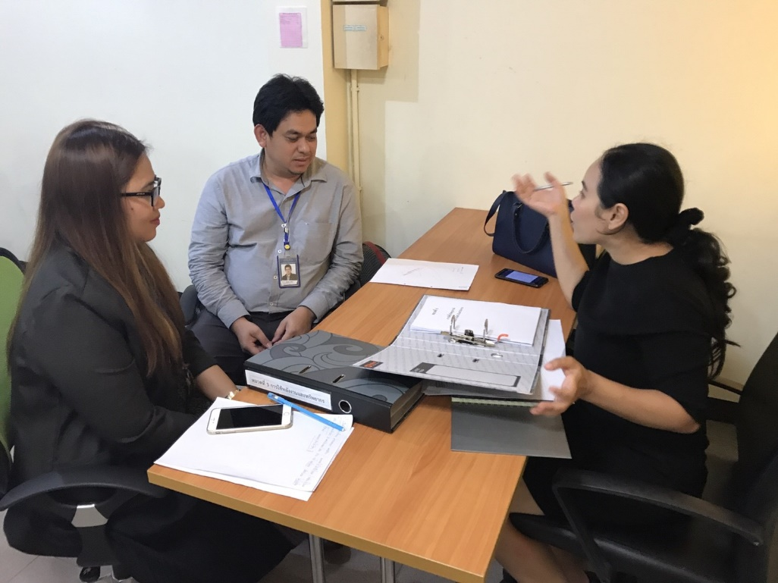
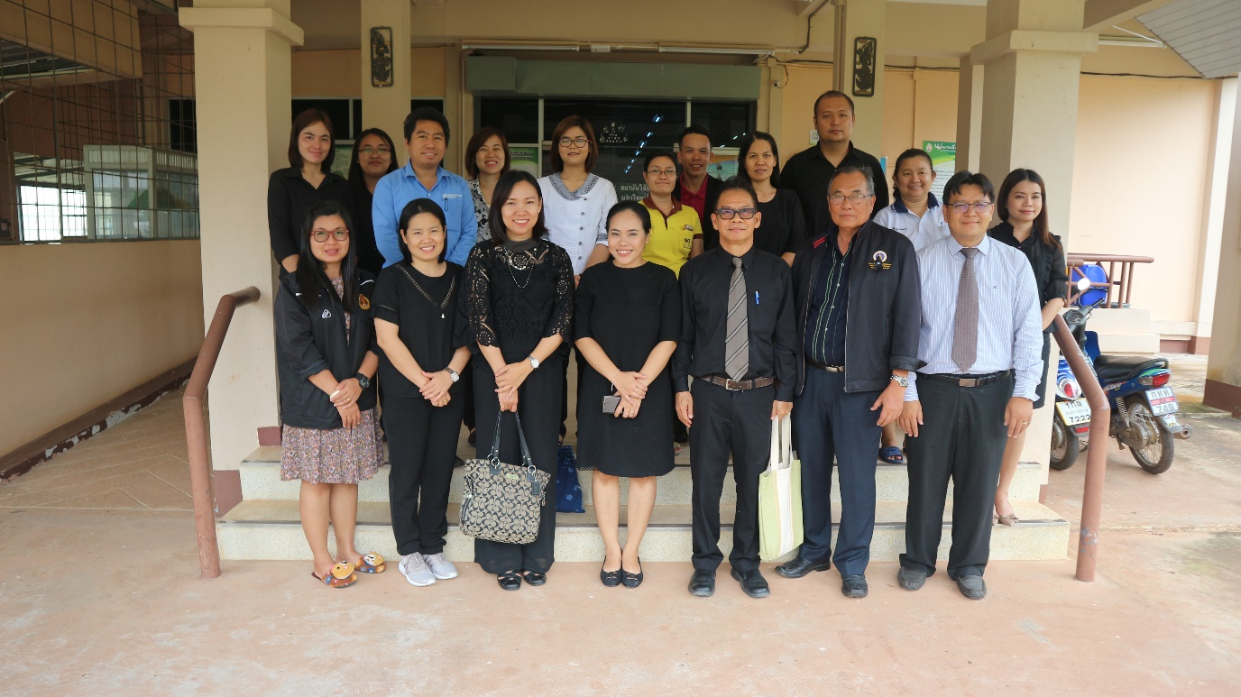
ตรวจเยี่ยม Coaching ให้คำแนะนำและดำเนินการปรับปรุงตามเกณฑ์
สำนักงานสีเขียว
ตรวจประเมิน
สำนักงานสีเขียว
ในระดับพื้นที่
ตรวจประเมินสำนักงานในระดับดีเยี่ยม (หน่วยงานที่มีผลคะแนนการตรวจประเมินสำนักงานในระดับพื้นที่มากกว่า 90 คะแนนชึ้นไป)

Slide 10
สรุปผลการตรวจประเมินเพื่อมอบรับรอง สำนักงานสีเขียวที่เป็นมิตรกับสิ่งแวดล้อม
รับโล่รางวัลพร้อมใบประกาศเกียรติคุณสำนักงานที่
ผ่านการรับรองสำนักงานสีเขียว (Green Office)

